Slide 1
华图合伙人

Slide 2
公司简介
CONTENTS
校招岗位
职业发展与薪酬福利

Slide 3
SECTION ONE
公司简介
华图简介
华图业务
华图文化
品牌建设
华图公益

Slide 4
华图简介
16
7000
3000
400
年风雨兼程
全国7000
名员工
全国3000
专职讲师
全国400家
分支机构
北京华图宏阳教育文化发展股份有限公司（以下简称“华图教育”）创始人易定宏2001年来京创业，2003年2月创办北京华图宏阳教育文化发展有限公司（公司前身）。2011年10月，公司整体变更设立为股份有限公司。历经十余年的发展，华图宏阳股份现已成为集面授培训、网络教学、公共管理服务于一体，拥有专兼职教师、研究员及员工数千人的综合性教育培训企业。华图宏阳股份下设华图教育、华图政信、华图教师等子品牌，专业从事包括公职人员选拔在内的各类人才招录培训、公共管理服务、企业管理培训、大学生就业指导、口才与沟通、会计考试培训等项目。2014年7月24日，华图在新三板挂牌上市，成为国内首家登陆国内资本市场的教育培训机构。

Slide 5
发展历程
筚路蓝缕 2001
华图创始人易定宏来京创业，创办华图教育
2002 崭露头角
初涉公职 2003
策划发行全国唯一司法考试教材，引起业内轰动
策划发行的公务员考试培训教材面试，进军公职培训行业
2004 进军面授
双管齐下 2005
在北京大学资源楼举办第一期公务员考试培训课程，进入公考面授培训领域
成立培训部，形成图书策划发行与面授培训两个支柱产业
2006 制定行业标准
初创在线教育 2007
推出“模块教学法”，制定公职考试行业培训标准
创建华图网校，成为首家公职考试在线教育培训机构
2008 全面布局
进入资本市场 2009
在所有省份设立教学点，完成全国地面渠道的布局
引进风险投资，启动国内上市计划
2010 多元发展
公益启航 2011
成立华图教师、事业单位培训、金融培训、医疗培训等多个产业单元
开始业务多元化发展
与教育部合作创建全国大学生创业基金，用于大学生创业平台建设
与项目支持，并先后建立湖南邵阳、青海玉树等5所华图爱心小学
2012 投资并购
引领在线教育 2013
与天津希乐城进行战略合作，华图正式入股希乐城
由此加快了进军投资并购领域的步伐
华图网校、砖题库、华图在线等互联网产品全面升级
引领行业互联网化发展
2014 挂牌上市
蓄势整合 2015
在全国中小企业股份转让系统挂牌上市
成为首家登录国内资本市场的教育培训企业
荣获“中国驰名商标”
成为首家获得“中国驰名商标”的职业教育培训企业
2016 技术升级
与IBM战略合作，打造华图云大数据生态体系
华图人 一直在路上。。。 2017

Slide 6
公司业务
公务员
华图网校
Civil Servant
Online School
事业单位
主营业务：各类职业人才招录考前培训
华图在线
Government-affiliated institutions
Huatu-Online
红领培优
教师
The Excellent Training
Teacher
砖题库
部队转业干部
旗下品牌
The Matic Database
Military Professional Cadres
华图教师
Huatu-Teacher
金融
Finance
华图金融
Huatu-Finance
医疗
Medical Care
医疗
Medical Era
公选遴选
公选遴选
Public Selection
Huatu-Masanobu

Slide 7
公务员考试培训
- 深耕公务员笔面试培训13年（更资深）-
- 深度剖析各地历年真题（更专业）-
-“模块教学法”，公职培训标准制定者（更系统）-

Slide 8
华图金融
- 金融事业部成立于2011年，发展迅速 -
- 在全国银行招聘、信用社招聘等金融项目培训中牢牢占据领先地位 -
- 华图金融 给你金彩人生 -

Slide 9
事业单位招聘考试培训
- 只为你的事业必达，完美着陆 -
- 只为你的一朝圆梦，仕途无忧 -

Slide 10
华图教师
- 458套真题 / 406套PPT / 347套授课讲义 / 4034套试讲范例 -
- 面授、直播、教师在线app -
- 只为三尺讲台上的你 -

Slide 11
部队转业干部
- 前辈授课 推己及人 -
- 360度全副武装 打赢身份转换战 -

Slide 12
华图医疗--医时代
- 欲为医者 当选华图 -

Slide 13
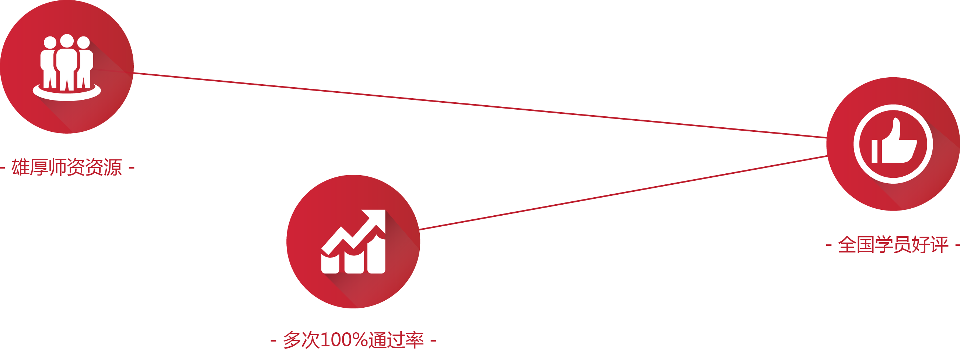
公选遴选
- 仕途路上 陪你成长 -

Slide 14
旗下品牌
华图网校
华图在线
乐享品质 高效学习
以学为本，学以职用
砖题库
红领培优
砖制机密 “十年真题” 刷题专家
28名专家 72位名师 100天教研
只为更快上岸

Slide 15
华图文化
华图使命：
以教育推动社会进步
华图愿景：
德聚最优秀人才
仁就基业长青的教育机构
华图愿景：
诚信为根，质量为本
知难而进，开拓创新

Slide 16
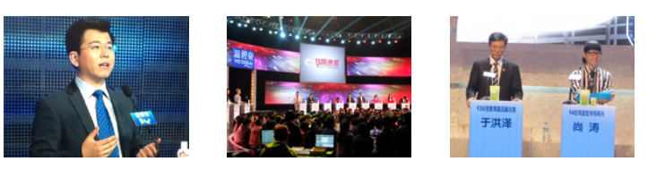
华图雇主品牌建设
华图是优秀的雇主品牌
《职来职往》是由江苏卫视和中国教育频道联合打造的，帮助求职者正确的对待自己与职场，为多样的职场精英提供就业机会的国内首档职场类娱乐真人秀节目，华图教育的企业高层作为《职来职往》的专业达人给予求职者专业意见。

Slide 17
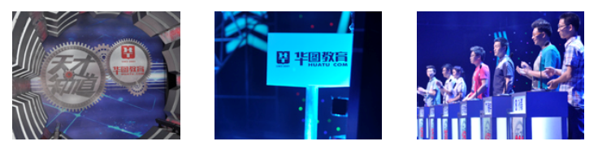
华图雇主品牌建设
华图作为独家赞助方
华图教育作为独家赞助方赞助《天才知道》节目。《天才知道》是全国首档大学生大型益智节目，于2013年五四青年节当天在中国教育电视台一频道播出。

Slide 18
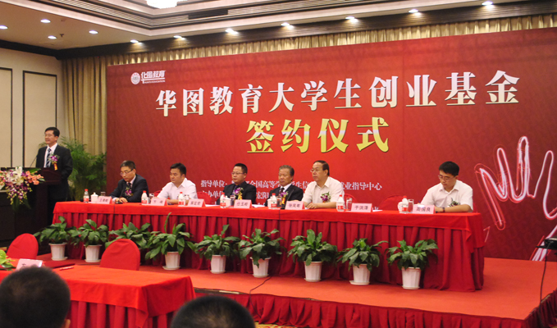
华图雇主品牌建设

Slide 19
华图公益

Slide 20
SECTION TWO
校招岗位
核心岗位
岗位职责

Slide 21
核心岗位
华图招贤榜
岗位 | 学历 | 要求 | 招聘人数
公职讲师 | 硕士及以上 | 专业不限 | 100
金融讲师 | 硕士及以上 | 经济学类、金融学类、财政学类、财务管理、会计学、英语、计算机等相关专业 | 50
医疗讲师 | 硕士及以上 | 护理类、医学类、药学类等相关专业 | 20
教综讲师 | 硕士及以上 | 教育学、心理学等相关师范类专业 | 50

Slide 22
岗位职责
(一)授课科目：
1.公职讲师：行测、申论、面试、公共基础知识、综合应用能力
2.金融讲师：金融、经济、会计、管理学、证券从业、银行从业、计算机
3.医疗讲师：中医、西医、护理学、中药、西药
4.教综讲师：教育综合（心理学、教育学等）

Slide 23
岗位职责
(二)讲师工作内容：
1.独立承担一门以上科目的教学工作，保证完成授课任务；
2.完成所授科目课程教案编写、课程PPT制做、模拟题编写、教研文章撰写等教研工作；
3.设计符合学员需求的授课方式，以产生良好的教学课堂效果并有效提升学员成绩；
4.根据市场变化趋势和学员需求开发新的教学产品；
5.协助优化课程安排，参与师资调配工作；
6.去其他岗位轮岗，加强对业务的了解，促进自我能力的多元化提升。

Slide 24
岗位职责
(三)岗位要求：
1.硕士及以上学历；
2.表达与沟通能力强，普通话标准，有授课、主持、演讲经验者优先；
3.富有敬业精神，具有团队合作精神和组织协调能力；
4.成就动机，具备创新意识，喜欢拥抱变化；
5.热爱挑战自我，可以接受出差。

Slide 25
SECTION THREE
职业发展与薪酬福利
岗前培训
职业发展
福利保障
活动展示

Slide 26
岗前培训
(一)师资培训：参加华图教育为期15-60天的师资培训营，在华图名师的言传身教下学习教学知识和技巧，和全国的优秀讲师一起交流分享成长。
(二)新员工培训：参加华图教育的新员工培训，包括户外拓展、公司文化、职业规划、公司制度、办公技能等课程，和同期的同事一起交流成长。

Slide 27
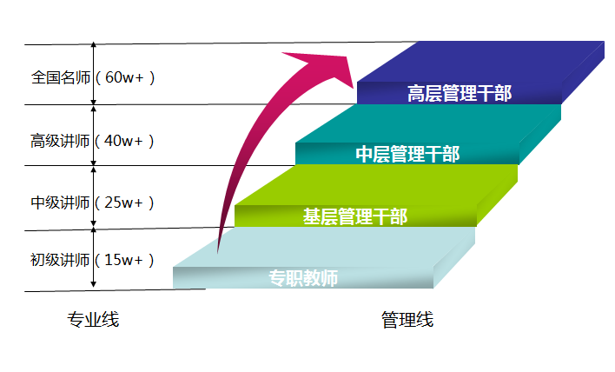
职业发展

Slide 28
员工福利保障
职级晋升
职位晋升
免费培训
股票期权
员工旅游
教师节关怀
结婚礼金
带薪年假
成长
关怀
薪酬
福利
基本工资
教学课酬
研发补贴
出差补贴
八险一金
生活补贴
生日福利
过节福利

Slide 29
连接你和我们的“鹊桥”
(一) 投递邮箱：邮件主题为：学校+学历+姓名+应聘职位
公职项目：gzhr@huatu.com； 金融项目：hnyaolei@huatu.com；
教师项目：htjszphr@huatu.com；医疗项目：huangyeling@huatu.com。
(二) 招聘电话：020-85647184， 18635757385 （姚老师），18819821619（马老师）
(三) 整齐划一的招聘微信，零距离直接对话HR：
公职项目招聘微信
金融项目招聘微信
教师项目招聘微信
医疗项目招聘微信

Slide 30
连接你和我们的“鹊桥”
如果你搞笑幽默富有内涵，来华图当老师吧！
如果你富有激情喜欢挑战，来华图当老师吧！
如果你喜欢表达乐观自信，来华图当老师吧！
如果你思维严密逻辑性强，来华图当老师吧！
在这里，你将得到一份“拿15w年薪，享全国旅行，赏各地风景，聚四海好友”的好工作！
在这里，你将得到一份“站三尺讲台，传知识精粹，育红领英才，造百年基业“的好工作！
在这里，你将得到一份“研教学体系，提公职素质，得桃李天下，推社会进步“的好工作！

Slide 31
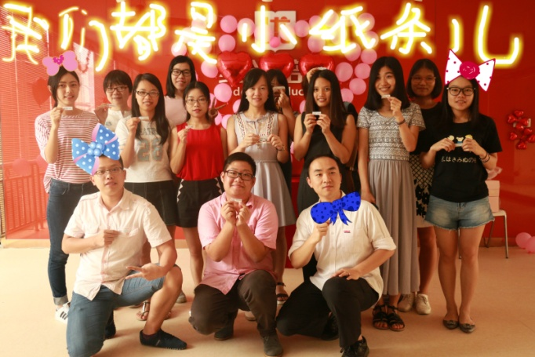
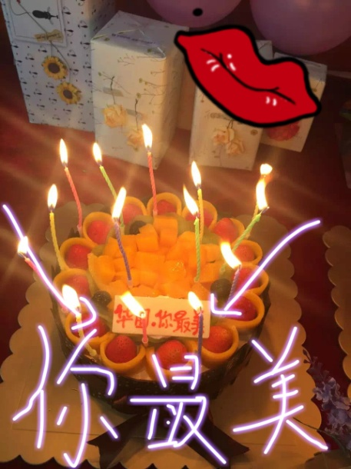
华图员工活动剪影
01员工生日 员工生日不仅是员工自己的节日，更是团队共同的节日。每到员工生日当月，公司除了专有福利以外，还会组织近期过生日的员工度过一个特殊的，极具意义的生日Party；

Slide 32
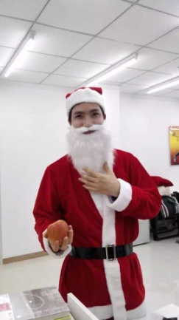
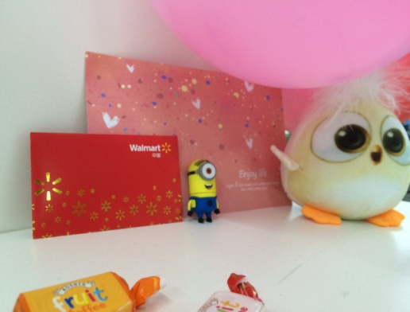
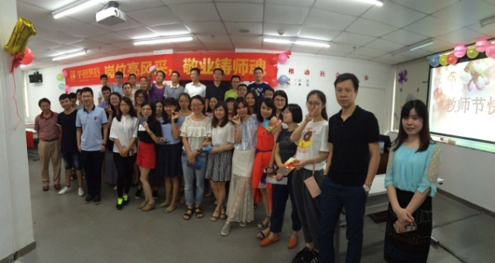
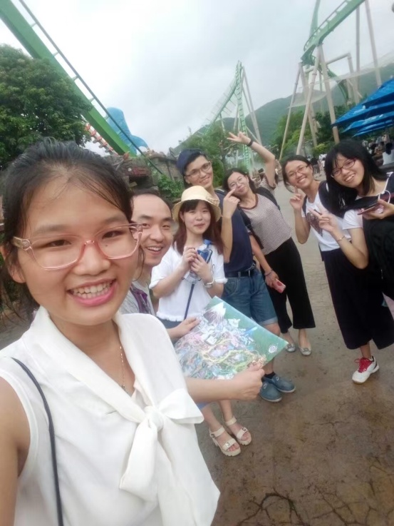
华图员工活动剪影
02节日活动 不管是教师节还是圣诞节，大家在一起，才是最开心的，游戏，礼品，小节目，让你我的心连接更紧密。
03团队出游 团队出游是华图每年必不可少的一项活动，或是投入大自然的怀抱，或是置身游乐王国，愉悦轻松之余，更是提高团队的凝聚力的大好时机。

Slide 33
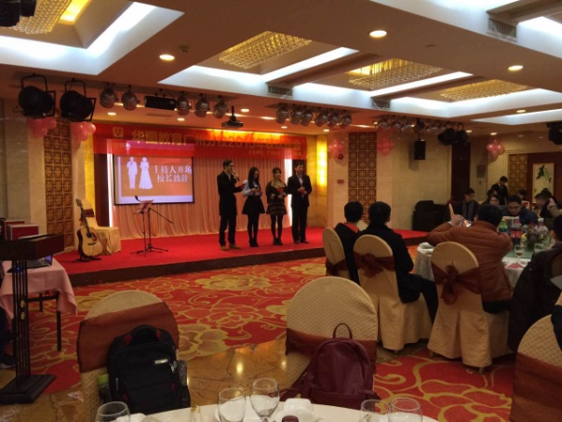
华图员工活动剪影
04嘉年华 公司举办的周年庆大型娱乐活动，覆盖公司全体员工及其家属，是公司最大规模的员工及家属同庆活动。
05年终宴会 每年年终举办宴会，由员工自导自演，这里是每个员工平等展示自己的最好舞台，你也许有足够的实力，你也许有足够的胆量，无论如何，只要秀出自己，你就是最棒的！美酒佳肴与魅力无穷的节目，欢声笑语与红包大奖，华图人，一家亲。

Slide 34
THANK U
华图与未来就差了一个你

